Slide 1
漫谈 Vibe Coding
AI时代的科研开发范式转变
2026年04月01日 | 高老师

Slide 2
结课安排：最后的冲刺
项目进度
考核标准
复现项目规划 ✓
项目实施和提交 截止 2026年5月30日
重点：体现课堂所教所学的技术栈应用
立意：不仅是跑通代码，而是体现数据科学、可重复研究的理论体系与实践方法

Slide 3
内容回顾：我们的知识版图
核心目的：锚定研究可重复性难题，探索系统解决方案，提高研究生科研能力
项目管理
环境配置
文学化编程
规范的目录结构、软件仓库管理
renv 管理 R 环境，uv 管理 Python 环境，.env 管理系统变量
单文件 QMD、网页类 Quarto、图书类 Quarto 项目
工具链整合
实战复现
Vibe Coding
Git/GitHub、Positron/VSCode、Markdown/QMD、AI 辅助工具
4 个 R/Python 项目：统计分析、组学数据、神经网络、CNN
AI 辅助开发、Agent 编程、Token 优化、Claude Code

Slide 4
Paper Digest 项目演示：Vibe Coding 实战
开发流程闭环
技术栈
Python、Zotero、LLM（Qwen-Long）
1
需求讨论：与 ChatGPT 确定系统架构
chatgpt.com/share/...
开发截图
2
规则先行：提供开发文档，确保 AI 开发有章可循
详见下页截图展示
开发历程
3
原型验证：使用 Quarto 文档进行分步实现，完成原型设计和 README
GitHub Commit History 完整记录开发过程
github.com/D2RS-2026spring/lecture9-paper-digest/commits/main
4
Agent 开发：使用 Claude Code + Kimi K2.5 花费约 60 元 Token 开发完成
5
人工干预：中途必要时进行干预，参与开发过程，确保科学性

Slide 5
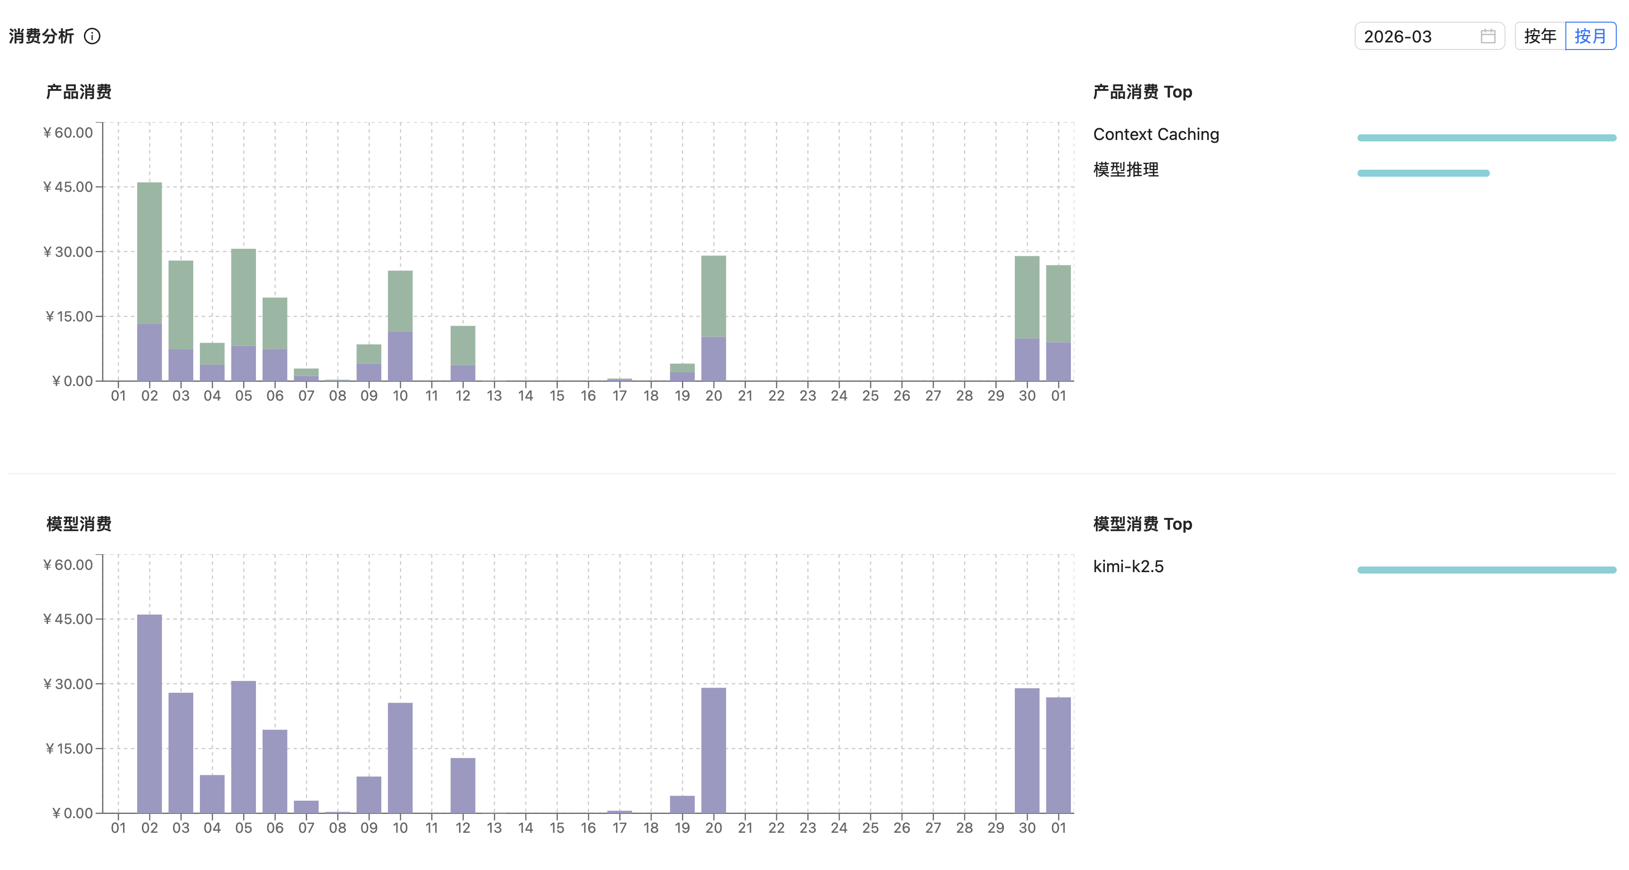
开发过程截图：ChatGPT 需求讨论

Slide 6
思考：这依然是数据科学思维吗？
虽然代码由 AI 辅助生成，但其核心是否遵循数据科学逻辑？
原始数据
→
数据预处理
→
数据保存
→
数据报告
文献信息及原文
内容提取
状态缓存
结果呈现
从 Zotero 文献库中获取
上传千问模型返回 JSON
SQLite 数据库
单 HTML 页面
.cache 文件夹
JSON 数据源
✓ 完全遵循数据科学逻辑
从原始数据获取 → 预处理 → 保存 → 报告的完整数据科学流程

Slide 7
职业展望：Vibe Coding 与程序员的未来
开发策略
核心观点
有了AI更加需要"程序员"，但这个程序员指的是具有需求定义能力和产品思路的开发者
内部 CLI 化
确保核心工具的稳定与可靠，将常用功能封装为命令行工具
能力转型方向
面向用户智能化
利用大模型提供柔性交互界面，让非技术用户也能轻松使用
从"敲代码"
→
转向"架构设计"
关键洞察
AI不会取代程序员，而是改变程序员的工作方式——从写代码转向设计架构、定义需求、管理项目
被动实现
→
"项目管理"

Slide 8
幕后补给：Token 出海与批发 (Coding Plan)
Vibe Coding 的大规模应用，依赖于极低成本的 Token 供应 | Token = AI 时代的算力燃料
国内主流模型提供商（Coding Plan 优惠）
中国出口新动向 - Token 批发
阿里云百炼
bailian.console.aliyun.com
智谱 AI
docs.bigmodel.cn
相关截图详见后续页面
火山引擎
volcengine.com
Token 出海 | Coding Plan | 价格对比
MinMax
platform.minimaxi.com
充分利用国内云厂商的 Coding Plan 优惠，大幅降低 Token 成本

Slide 9
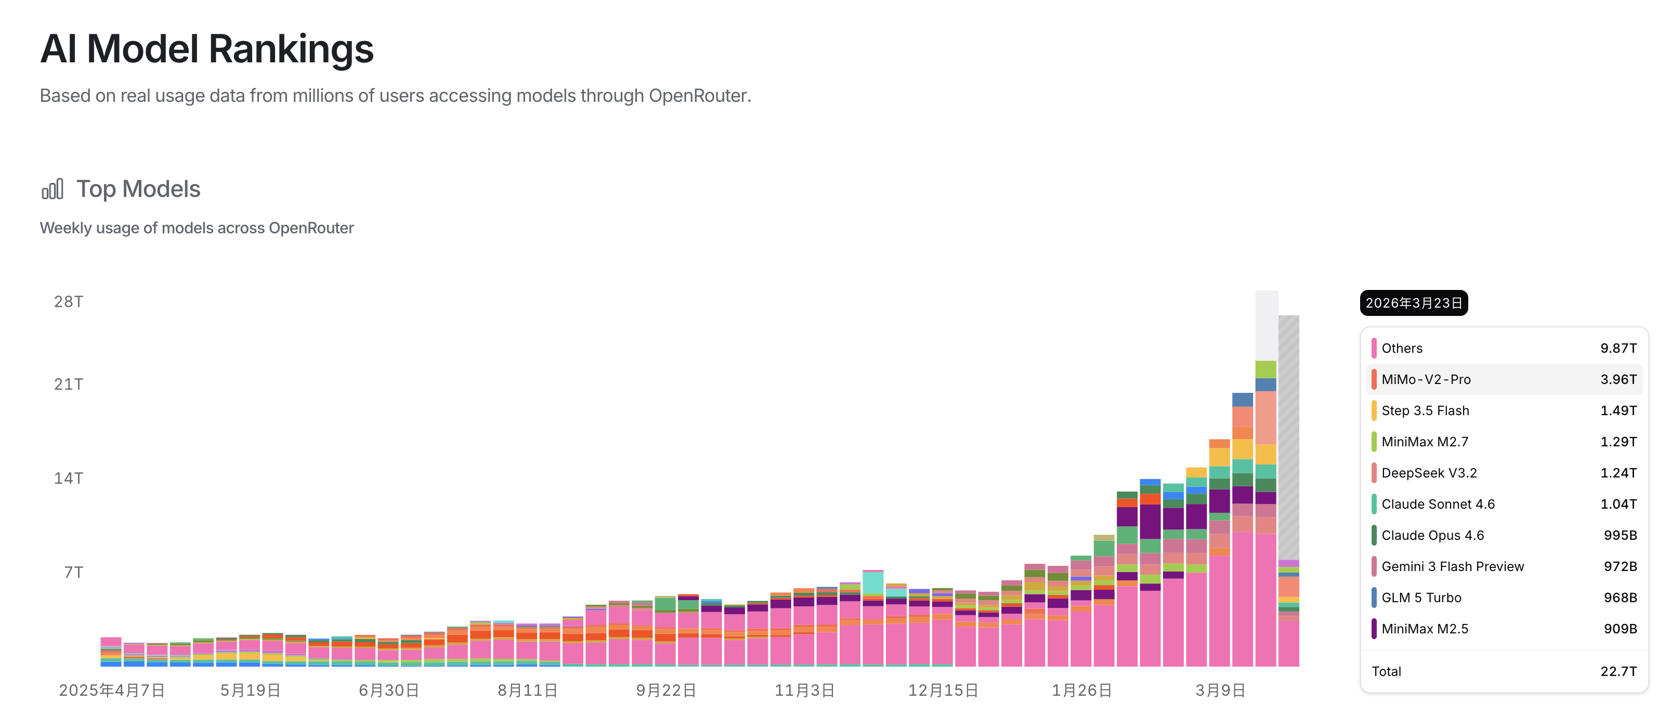
Token 出海：中国出口新动向

Slide 10
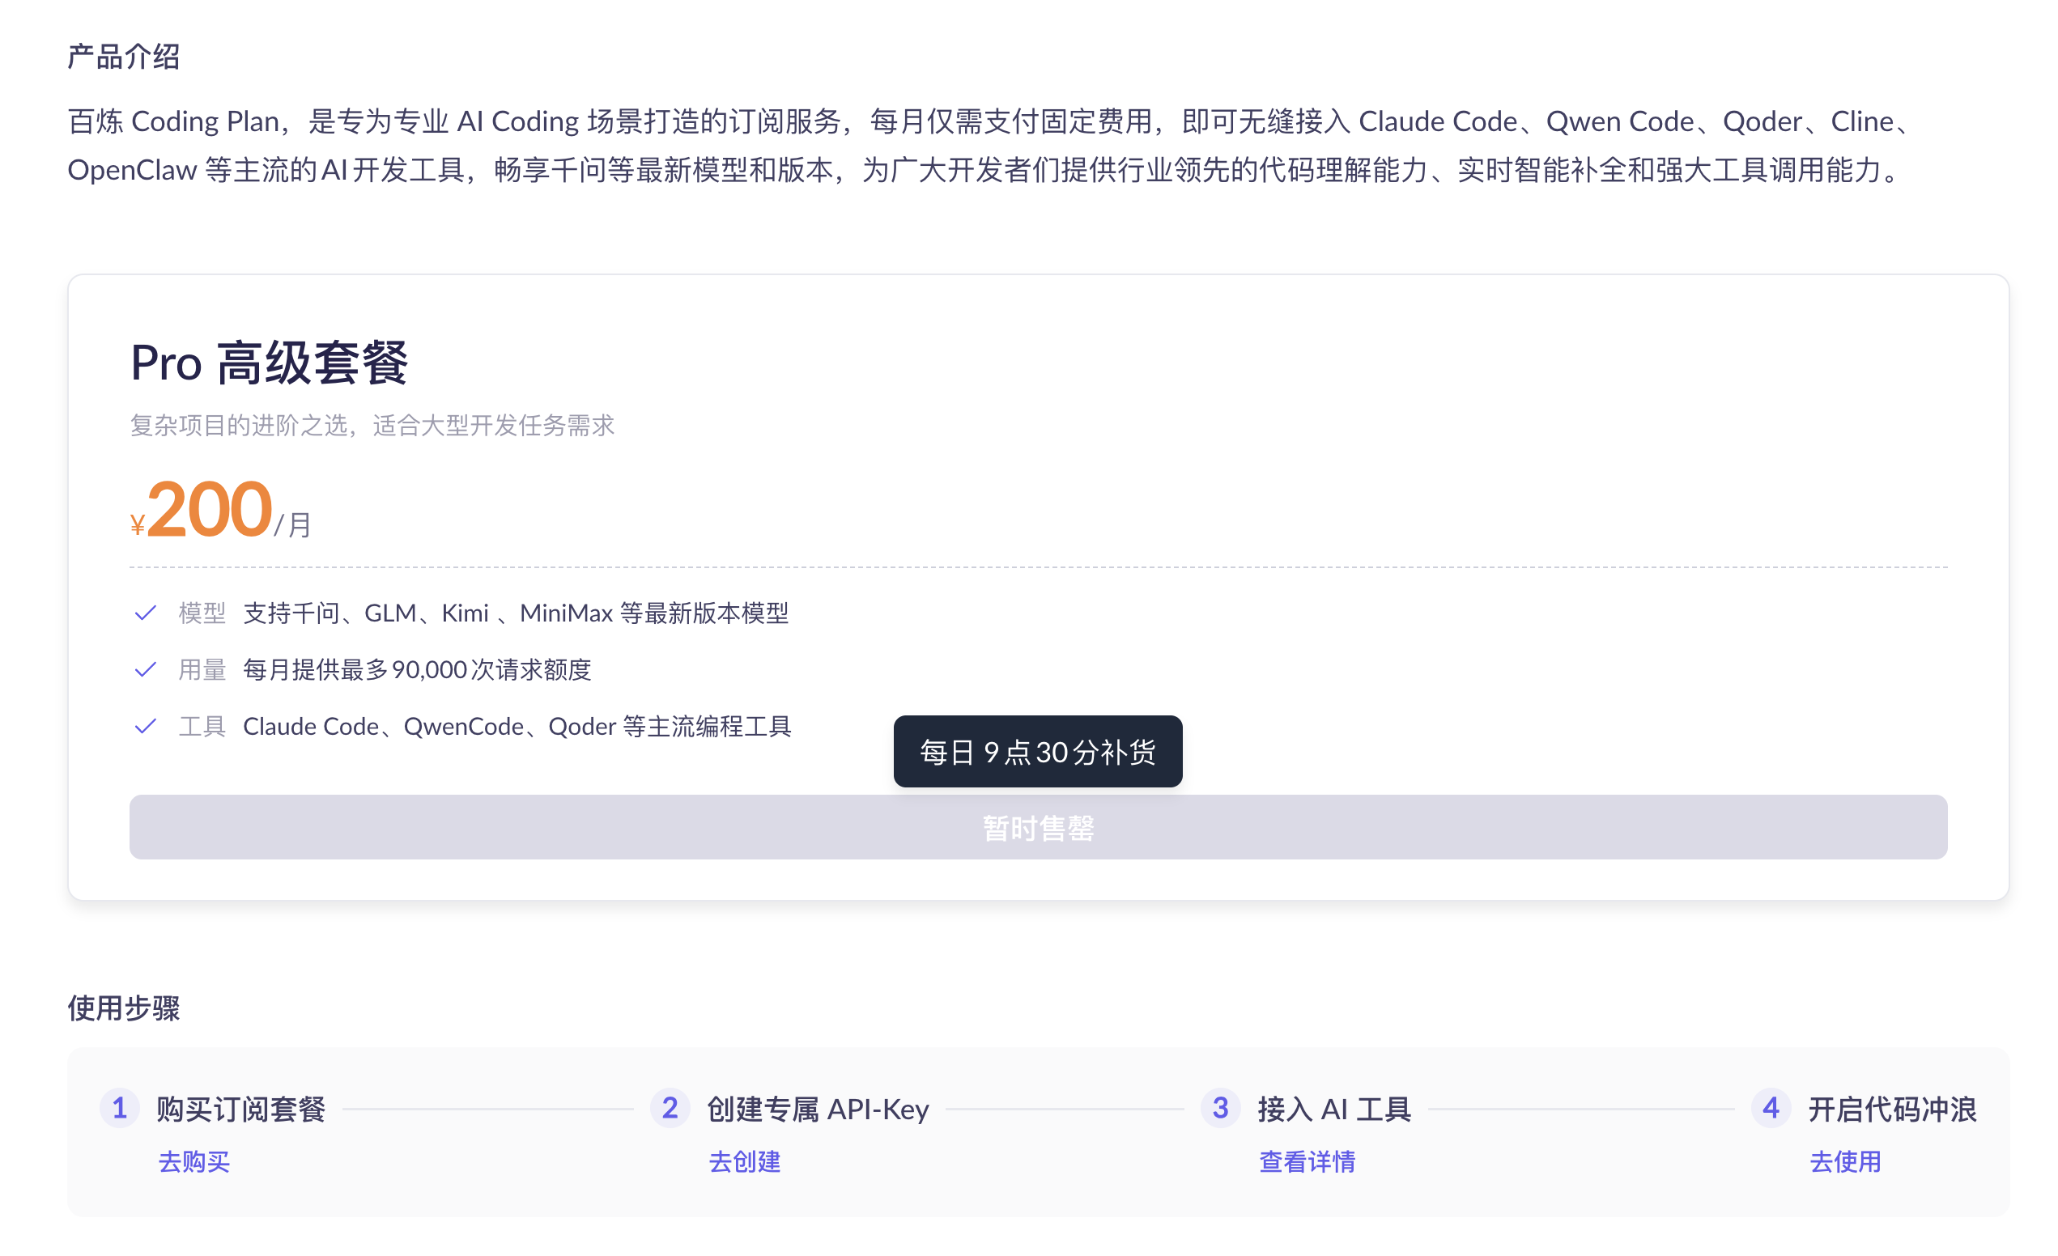
阿里云百炼 Coding Plan

Slide 11
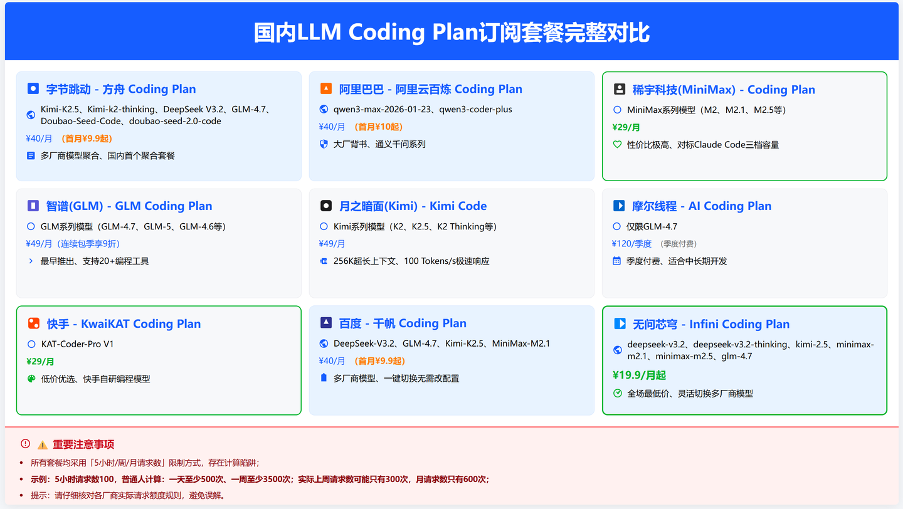
国内模型提供商价格对比

Slide 12
进阶实操：Claude Code 配置
什么是 Claude Code？
学习资源推荐
Claude Code 是 Anthropic 推出的 AI 编程助手，能够：
哔哩哔哩视频教程
• 理解大型代码库，进行智能代码导航
秋芝 2046 Agent Skills - 系统讲解 Claude Code 的使用技巧和最佳实践
• 自动编辑文件、执行命令、编写代码
BV1G3FNznEiS
• 支持 Agent 模式，自主完成任务
• 与 VS Code 等 IDE 深度集成
配套图文指南
详细的图文教程，覆盖安装配置、常用命令、实战案例等内容
guide-app-lyart.vercel.app
建议：先观看视频建立整体认知，再查阅图文指南进行实操练习

Slide 13
感谢聆听
祝各位顺利完成课程项目
"拥抱 Vibe Coding，掌握 AI 时代的科研开发新范式"
2026年04月01日 | 高老师

